Slide 1

Портал Zakaz-Rabot.ru
полезный ресурс для всех,
кто занят благоустройством
дома, офиса, дачи.

Slide 2
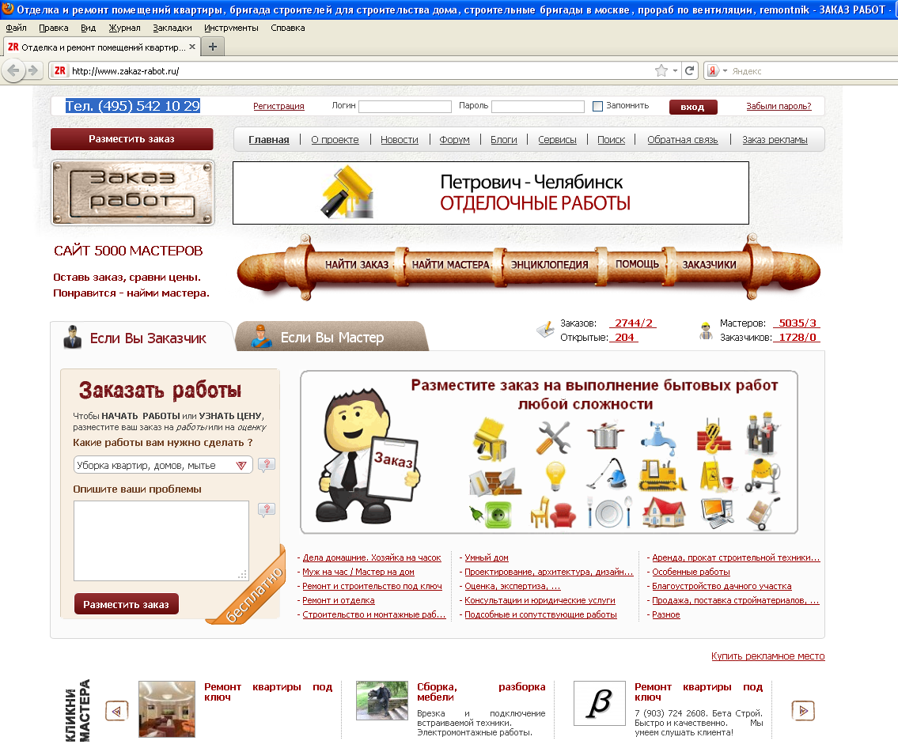

Slide 3
История
Zakaz-Rabot.ru - первый в России опыт реализации инновационного
социального проекта. Главная цель которого - обеспечение качественно
выполненных бытовых услуг частным Заказчикам на основе партнерства со
всеми участниками процесса.
Проект Zakaz-Rabot.ru создан в конце 2008 года.
Мы создали - новый российский «green field» - индивидуальный
подбор частных мастеров для оказание бытовых услуг с
использованием Интернет-технологий.
Принципиальное отличие проекта в том, что центром внимания на нашем
ресурсе является отдельный человек – мастер или заказчик - и его интересы по
обустройству, бытовому ремонту, улучшению жизни.

Slide 4
Специфика портала
Внимание к потребностям, профессиональным и личным качествам Мастера, в том числе – к отзывам его клиентов.
Продвижение надежных опытных мастеров. Мастера на портале имеют свои личные сайты, пишут блоги, делятся советами и опытом. В том числе – по применению материалов, инструментов.
Популяризация созидательной активности населения – обустройству быта, дома и т.д.

Slide 5
О нас
Сейчас на портале Zakaz-Rabot.ru зарегистрировано
5000 мастеров и 1700 заказчиков.
Средняя посещаемость ресурса в месяц – более
60000 человек.
География – Россия, Украина, Белоруссия.
60% посетителей ресурса обладают высшим
образованием.
100% посетителей занимаются обустройством дома,
офиса или дачи в качестве Заказчика работ или
Мастера-Исполнителя работ.

Slide 6
Философия портала
Портал Zakaz-Rabot.ru формирует в обществе цивилизованную
культуру оказания и потребления бытовых услуг.
Мы используем современные интернет-технологии, которые
существенно экономят время при поиске Мастера для решения любой
бытовой проблемы.
Мы ввели кастинг (тендерный отбор) Мастеров. Любой Заказчик
может сравнить Мастеров, выбирать их, общаться с ними,
торговаться, запрашивать дополнительную информацию, обсуждать
детали проекта, не покидая дома или офиса.
Мы стремимся к прозрачности и понятности деловых отношений.
Многие из Мастеров, зарегистрированных на портале, проверены и
верифицированы, у большинства есть отзывы предыдущих Заказчиков,
портфолио работ.

Slide 7
ПРИНЦИПЫ РАБОТЫ
Мы внедряем цивилизованный подход в решении бытовых
проблем, формируем культуру потребления, лояльную к
интересам Заказчикам и ориентированную на
добросовестных Мастеров.
На портале Zakaz-Rabot.ru запущен процесс «фильтрации»
сообщества. Ненадежных исполнителей, халтурщиков у нас
не будет вообще.
Надежным и проверенным Мастерам портал Zakaz-Rabot.ru
помогает в продвижении в среде Интернет, на телевидении , в
организует для них образовательные проекты, знакомит с
новыми технологиями, материалами, ресурсами.

Slide 8
Наши партнеры
Партнером портала Zakaz-Rabot.ru является корпорация «ТемпСтройСистема» - один из лидеров в области гидроизоляции на объектах жилищного, индустриального, подземного и транспортного строительства в России (www.tempstroy.ru)

Slide 9
Контакты
Москва, Университетский проспект, 5.
Тел. (495) 542 10 29,
www.Zakaz-Rabot.ru
Руководитель проекта – Дмитрий Плехов, Plehov@tempstroy.ru
Специалист по PR – Лариса Южанинова, yuzhaninova@tempstroy.ru
Приглашаем к партнерству. Вместе мы сделаем
рынок, на котором работаем, более
цивилизованным и человечным.

